Slide 1

Validaciones básicas entre estructuras
CRUCES PARA LA CALIDAD DE LA INFORMACIÓN
FONDOS-OPBS
20 de Octubre de 2021

Slide 2

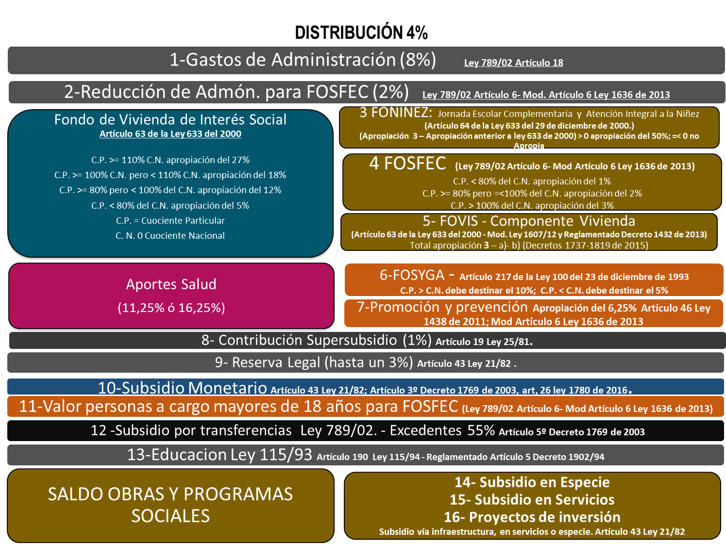
Campos calculados
Fuente: Supersubsidio

Slide 3
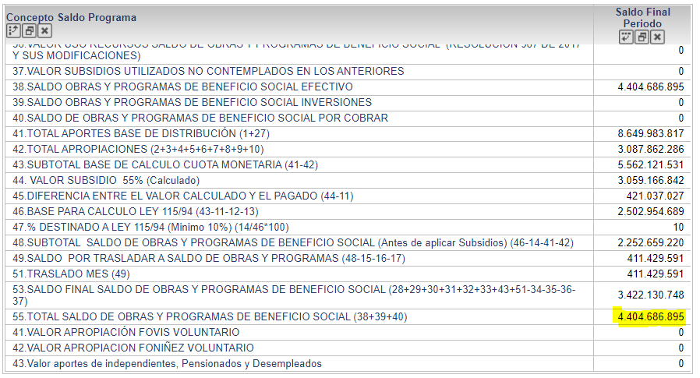

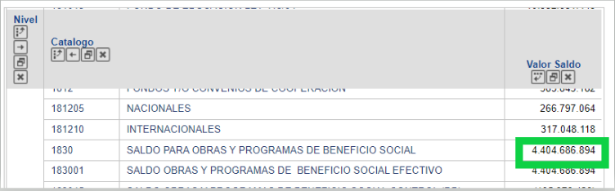
3-024 Saldos Programas y Servicios Sociales
Fuente: Siger

Slide 4
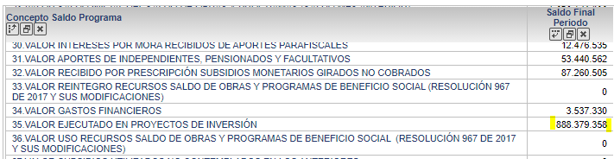

3-024 Saldos Programas y Servicios Sociales- Límite Máximo
Fuente: Siger

Slide 5
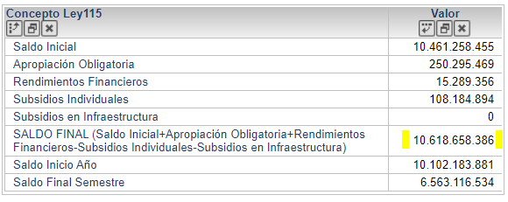

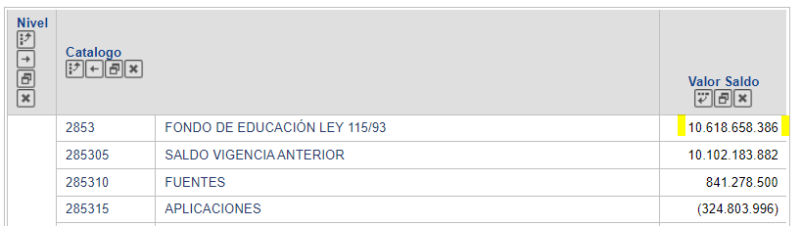
5-281.2 Ejecución presupuesto Ley 115 1994
Fuente: Siger

Slide 6
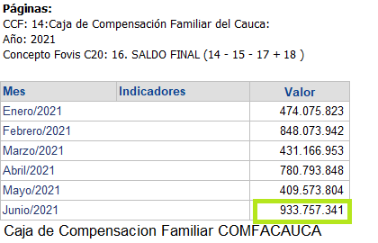
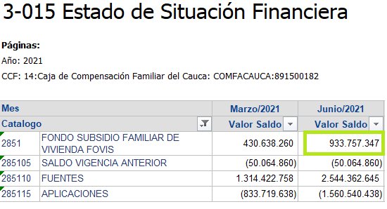

5-432 Ejecución Fondo de subsidio familiar de Vivienda- FOVIS
Fuente: Siger

Slide 7



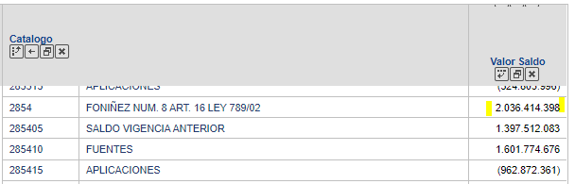
FONIÑEZ
Fuente: Siger

Slide 8
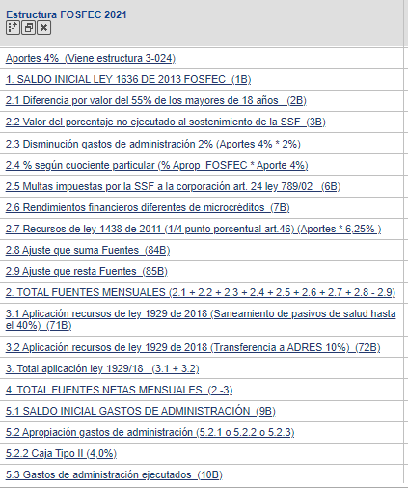


FOSFEC
Fuente: Siger

Slide 9


Propuesta de Implementación
Guía de Validaciones
Realizar mesas de trabajo para una revisión de las estructuras para generar un afinamiento de la información, con miras a la estandarización de los reportes y las reglas.
Implementar procesos de capacitación en las diferentes estructuras.
Construir un documento guía para las Cajas de Compensación, que les permita realizar los cruces entre las estructuras previos a los reportes.

Slide 10



Propuesta de Implementación
Guía de Validaciones
Publicación de validaciones en el Siger
Incluir estos procesos dentro de la Capacitación que está liderando la SSF e-learning

Slide 11
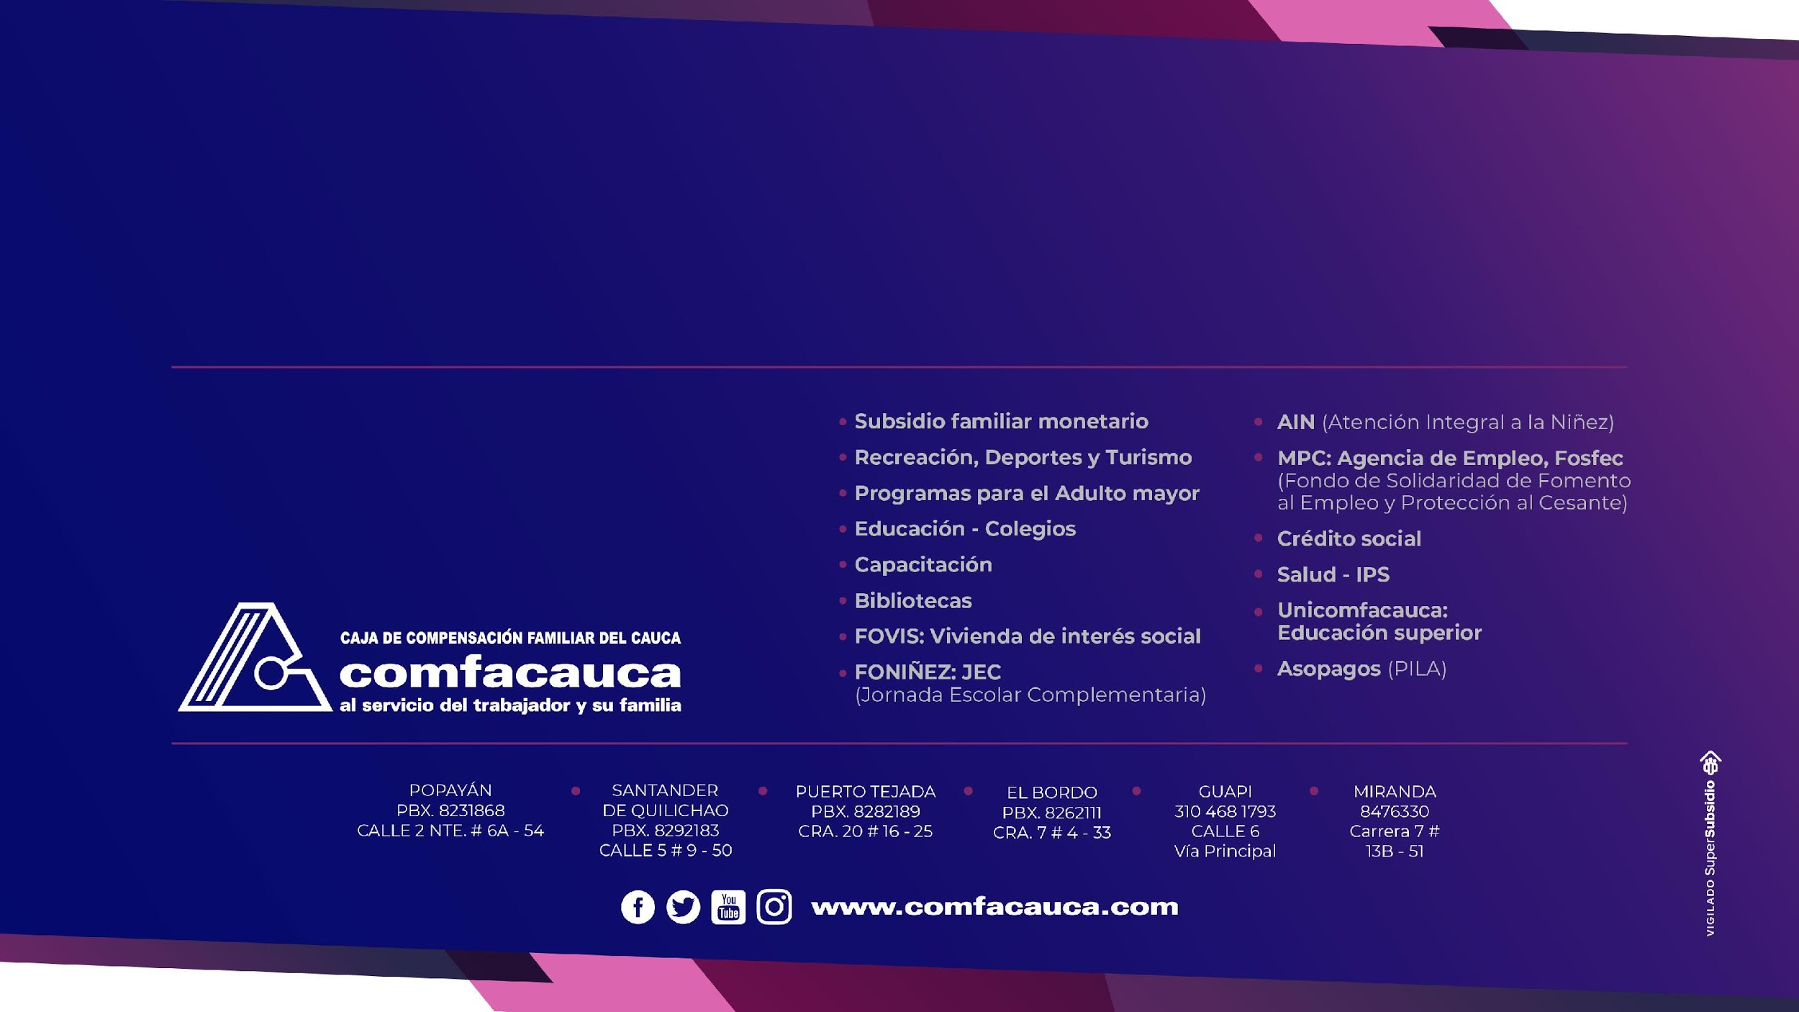
GRACIAS

